Slide 1


Відділ проєктної та грантовой діяльності
Грантовий Дайджест

Slide 2
1
ЗМІСТ
  Економіка та підприємництво
  Наука, інновації, ІТ-технології
  Соціальний розвиток та демократичні ініціативи
  Охорона здоров'я
  Агропромисловий розвиток
  Культура та туризм
  Постійнодіючі грантові програми
  Освіта, стажування

Slide 3

Грантові програми єРобота — це дієва допомога від держави для відновлення, створення власної справи з нуля, розширення діючого бізнесу, реалізації амбітних проєктів, генерування нових робочих місць та здобуття потрібних на ринку праці спеціальностей.
На які цілі можна витратити грант:
  придбання обладнання;
  закупівлю сировини;
  орендну плату (не більше 25% від суми гранту);
  лізинг обладнання.
Для кого:
Майбутні підприємці, діючі ФОП або юридичні особи:
  які не перебувають і не провадять господарську діяльність на тимчасово окупованій території України;
  які не провадять господарську діяльність на території росії;
  які не перебувають під санкціями;
  щодо яких не порушено справи про банкрутство;
  щодо яких відсутнє рішення суду про притягнення до кримінальної відповідальності за корупцію;
  які не мають заборгованості перед бюджетом.
2
ВІД 50 ДО 250 ТИС ГРН — ГРАНТ НА ВЛАСНУ СПРАВУ, УРЯДОВА ПРОГРАМА Є-РОБОТА
ДЕДЛАЙН: 29 грудня 2024 року
Деталі
Економіка та підприємництво

Slide 4

STARHAUS — це інноваційний проєкт, що фінансується Європейським Союзом і має на меті переосмислити спосіб взаємодії сучасних громад з технологіями та один з одним для сприяння сталому майбутньому. Мета проєкту виміряти відкритість громадян до створення та використання кастомізованих продуктів у моделі циркулярної економіки, яка базується на інноваційній взаємодії людини та машини, поєднаній з мистецьким підходом.
ДЕДЛАЙН: 27 січня 2025 року
3
ДО 50 000 ЄВРО – ГРАНТИ НА РОЗРОБКУ І ВИРОБНИЦТВО ІННОВАЦІЙНОГО ПРОДУКТУ STARHAUS
Деталі
Економіка та підприємництво

Slide 5

Remarkable Launcher Pre-Accelerator Program підтримує інноваторів з самого початку їхнього стартап-шляху, щоб підтвердити їхню ідею або рішення.
Використовуючи досвід у прискоренні стартапів у сфері Disability Tech з 2016 року, ця 8-тижнева програма з частковою зайнятістю призначена для тих засновників, які є новачками в екосистемі стартапів або хочуть впроваджувати інновації у сфері технологій для людей з інвалідністю, старіння чи здоров’я.
ДЕДЛАЙН: 21 січня 2025 року
4
АКСЕЛЕРАТОР ДЛЯ СТАРТАПІВ, ЯКІ ПОКРАЩУЮТЬ ЖИТТЯ ЛЮДЕЙ З ІНВАЛІДНІСТЮ (REMARKABLE LAUNCHER PRE-ACCELERATOR PROGRAM)
Деталі
Економіка та підприємництво

Slide 6

5
Якщо ви є представниками мікро-, малих і середніх підприємств (ММСП), повні рішучості та сміливості продовжувати працювати в рідній країні, маєте інвестиційний план чи бізнес-ідею, запрошуємо до участі в інноваційній програмі.
Вашій увазі – програма кредитування інвестиційних проектів з додатковою грантовою та консалтинговою підтримкою операційної діяльності бізнесу.
У рамках Проєкту будуть надаватись кредитні субсидії та відшкодовуватись до 30% інвестиційних кредитів та кредитів на поповнення обігових коштів українським підприємцям, насамперед у переробній промисловості.
ДЕДЛАЙН: не вказано
ДО 30 000 ЄВРО – ПРОГРАМА “ДОСТУП ДО ФІНАНСУВАННЯ ТА ПІДТРИМКА СТІЙКОСТІ ММСП В УКРАЇНІ”
Деталі
Економіка та підприємництво

Slide 7

6
ГРАНТИ НА КОГЕНЕРАЦІЙНІ УСТАНОВКИ ДЛЯ ПІДПРИЄМСТВ (ПРОГРАМА ЄС)
Проєкт повинен продемонструвати один з наступних ефектів:
-забезпечення декарбонізації;
-сприяння енергоефективності;
-забезпечення безпеки постачання електроенергії;
-впровадження інновацій;
-транскордонне співробітництво у сфері енергетики.
Фінансування включає роботи з закупівлі, постачання та розгортання компонентів, систем та послуг, включаючи програмне забезпечення, розробку, будівництво та монтаж, приймання установок та запуску проєкту з відновлюваної енергетики.
ДЕДЛАЙН: 16 січня 2025 року
Деталі
Економіка та підприємництво

Slide 8

Грантова програма «Підтримка енергетичної стійкості мікро- та малих підприємств в Україні» передбачає надання підприємцям грантів для придбання енергоефективного виробничого обладнання, автономних джерел енергії та систем її зберігання. Крім того, частково (10%) ці кошти можна використати на установку й обслуговування такого обладнання.
ДЕДЛАЙН: на регулярній основі
7
ДО 20 000 ЄВРО – ГРАНТОВА ПІДТРИМКА ЕНЕРГОСТІЙКОСТІ МІКРО- ТА МАЛИХ ПІДПРИЄМСТВ УКРАЇНИ (NORAD, GIZ, ФРП)
Деталі
Економіка та підприємництво

Slide 9

8
ГРАНТИ НА БУДІВНИЦТВО МАЛИХ ТА ВЕЛИКИХ ГІДРОЕЛЕКТРОСТАНЦІЙ (ПРОГРАМА ЄС)
В рамках програми Європейського Союзу щодо проєктів з відновлюваної енергетики приймаються заявки комерційних та державних організацій на отримання грантів у сфері енергетики — як для власного споживання, так і для продажу.Фінансування включає роботи з закупівлі, постачання та розгортання компонентів, систем та послуг, включаючи програмне забезпечення, розробку, будівництво та монтаж, приймання установок та запуску проєкту з відновлюваної енергетики.
ДЕДЛАЙН:16 січня 2025
Деталі
Економіка та підприємництво

Slide 10

Visionest Institute in Ukraine (Естонія) спільно з Офісом з розвитку підприємництва та експорту надають можливість безкоштовно пройти інноваційну освітню програму Born Global Ukraine, спрямовану на створення власного бізнесу з нуля та його вихід на міжнародні ринки. Мета програми – підтримати українських фахівців, підприємців-початківців і учасників з перспективними ідеями, допомогти їм реалізувати свої проєкти в команді однодумців та сформувати експортну стратегію, забезпечуючи стійкий розвиток. Учасники отримають: комплексну підтримку у запуску бізнесу; доступ до 8 освітніх модулів та практичних воркшопів; менторську підтримку українських і міжнародних експертів; міжнародний сертифікат.
ДЕДЛАЙН:2 березня 2025 року
9
Безкоштовне навчання зі створення бізнесу для підприємців-початківців
Деталі
Економіка та підприємництво

Slide 11

Мета програми: розвиток практичних навичок з підприємництва, трансформація бізнес-ідеї у формат бізнес-плану з подальшою реєстрацією та запуском бізнесу.
Що пропонує програма?
  14 тижнів безкоштовного онлайн-навчання.
  Академія акселерації, інспіраційні сесії, менторство та нетворкінг.
  Індивідуальний консалтинг для вашого бізнесу.
  Офлайн-презентація проєктів перед журі.
  Гранти для найкращих проєктів.
ДЕДЛАЙН:27 грудня 2025
10
ДО 15 000 ЄВРО – НАВЧАЛЬНО-ГРАНТОВА ПРОГРАМА ДЛЯ БІЗНЕСУ REDPRENEUR.UA
Деталі
Економіка та підприємництво

Slide 12
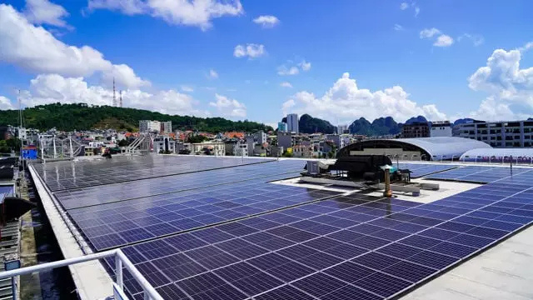
Завдяки новій схемі державних гарантій Норвегія допоможе мобілізувати капітал як приватного, так і державного сектору для інвестицій у відновлювану енергетику в країнах, що розвиваються, зменшуючи ризики і тим самим знижуючи капітальні витрати для інвесторів. Ключовим принципом цієї схеми є те, що вона має бути додатковою, тобто підтримувати інвестиції, які в іншому випадку не відбулися б. Гарантуючи частину транзакції, Норвегія допомагає залучити достатнє фінансування, часто приватного сектору, від інших суб’єктів, щоб інвестиції дійсно відбулися.
ДЕДЛАЙН: не вказано
11
ВІД 200 000 000 НОРВЕЗЬКИХ КРОН — ГРАНТИ НА ПОКРИТТЯ ГАРАНТІЙ ДЛЯ ПРОЄКТІВ З ВІДНОВЛЮВАЛЬНОЇ ЕНЕРГЕТИКИ (NORAD)
Деталі
Економіка та підприємництво

Slide 13

Парламентська Асамблея Ради Європи надає можливість отримати приз у розмірі €60 000 на підтримку ініціатив, спрямованих на підвищення прав жінок. Приз відзначає видатні ініціативи, які сприяють розширенню можливостей жінок у всіх їх різноманітностях. Це можуть бути досягнення в галузі гендерної рівності, зокрема в участі жінок у публічному житті та прийнятті рішень, а також ініціативи, що просувають видатні досягнення жінок і рольових моделей, а також трансформаційні дії для досягнення інклюзивних політик і практик, що покращують публічне та приватне життя жінок. Премія вручається на церемонії, яка відбувається в Страсбурзі в понеділок під час літньої сесії Парламентської асамблеї, зазвичай наприкінці червня.
ДЕДЛАЙН: 28 березня 2025
12
Приз €60 000 для ініціатив, що підтримують жінок у лідерстві на міжнародному рівні
Деталі
Економіка та підприємництво

Slide 14

13
Для досягнення довгострокових кліматичних та енергетичних цілей, а також відповідно до Renovation Wave, необхідно збільшити частоту і якість реновацій будівель. Хоча багато проєктів і ініціатив вже фокусуються на використанні попередньо виготовлених конструкцій для глибокої реновації, потрібен подальший розвиток безперервних і інноваційних процесів — від дизайну до демонтажу, повторного використання та переробки елементів. Очікувані дії в межах проєкту:
ДЕДЛАЙН: 4 лютого 2025 року
ДО 8 000 000 ЄВРО — ГРАНТИ У СФЕРІ СТАЛОГО БУДІВНИЦТВА (BUILT4PEOPLE)
Деталі
Економіка та підприємництво

Slide 15

Метою цього проєкту «Жінки. Мир. Безпека: від локального до глобального» є посилення спроможності регіональних коаліцій 1325 та жіночих/феміністичних організацій у дев’яти регіонах України з метою просування порядку денного «Жінки. Мир. Безпека» (ЖМБ). Проєкт спрямований на залучення жінок, особливо представниць маргіналізованих груп, до процесів розбудови миру та безпеки через освітні програми, надання грантів для реалізації обласних планів дій 1325, проведення комунікаційних кампаній і підтримку регіональних ініціатив. Особлива увага приділяється розвитку лідерських якостей жінок-ветеранок, внутрішньо переміщених осіб (ВПО) та жінок із сільської місцевості. Проєкт створює умови для їх активної участі в процесах прийняття рішень і запобігання ґендерно зумовленому насильству, сприяючи побудові мирного та ґендерно рівноправного суспільства в Україні.
ДЕДЛАЙН: 3 січня 2025 року
14
ДО 535 000 ГРН — ГРАНТИ “СПРИЯННЯ У ВИКОНАННІ ОБЛАСНИХ ПЛАНІВ ДІЙ 1325” ДЛЯ ЖІНОЧИХ/ФЕМІНІСТИЧНИХ ОРГАНІЗАЦІЙ
Деталі
Соціальний розвиток та демократичні ініціативи

Slide 16

15
ГРАНТИ ДЛЯ ГО НА ВІДНОВЛЕННЯ ТА ПІДВИЩЕННЯ СТІЙКОСТІ ГРОМАД, ЩО ПОСТРАЖДАЛИ ВІД ВІЙНИ (CDP)
Для допомозі в Україні створений спеціальний Український гуманітарний фонд CDP, спрямований на задоволенні гуманітарних потреб, що виникають, зокрема, серед найбільш вразливих, маргіналізованих груп населення та груп ризику, таких як внутрішньо переміщені особи (ВПО) та біженці, жінки та діти, люди з інвалідністю, люди похилого віку, представники ЛГБТКІА+ та ромської громади.
ДЕДЛАЙН: не вказано
Деталі
Соціальний розвиток та демократичні ініціативи

Slide 17
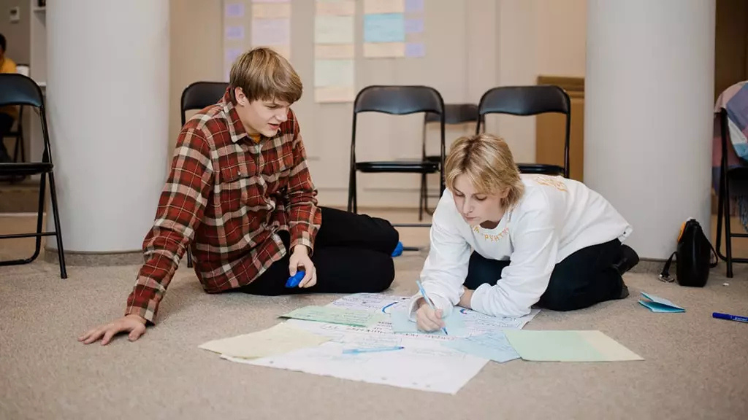
Метою конкурсу є підтримка молодіжних працівників у сфері посилення громадської участі молоді на місцевому рівні в Україні. Запропоновані активності в рамках цього конкурсу повинні зосереджуватись на громадській активності молоді і мають включати, але не обмежуватися такими напрямами діяльності:
  Сприяння адвокаційним ініціативам, які вирішують проблеми, з якими стикаються вразливі групи молоді в Україні.
  Посилення участі молоді у процесах прийняття рішень та громадській активності з приділенням особливої уваги розвитку навичок, сприяння лідерству та заохочення до активної громадської позиції.
  Посилення соціальної згуртованості за допомогою ініціатив, які заохочують молодь до співпраці на рівні громади.
  Сприяння залученню молоді до розробки та впровадження регіональних соціальних програм, таких як «Молодь України», програми розвитку громадянського суспільства, плани та стратегії відновлення громад та інші подібні ініціативи.
16
ДО 5 000 ДОЛ — ГРАНТИ ДЛЯ МОЛОДІЖНИХ ПРАЦІВНИКІВ У СФЕРІ ПОСИЛЕННЯ ГРОМАДСЬКОЇ УЧАСТІ МОЛОДІ (UNDP)
ДЕДЛАЙН: 26 грудня 2024 року
Деталі
Соціальний розвиток та демократичні ініціативи

Slide 18

Жіночий фонд миру та гуманітарної допомоги ООН (WPHF) оголосив конкурс проєктів для громадських організацій в Україні з метою посилення захисту жінок та дівчат, а також сприяння участі та лідерству жінок в умовах гуманітарної кризи та реагування на неї.
WPHF підтримуватиме громадські організації в Україні, які відповідають вимогам, за двома напрямами. Зверніть увагу: організація може подати заявку тільки за однією із зон впливу.
ДЕДЛАЙН: 12 лютого 2025 року
17
ДО 250 000 ДОЛ — ГРАНТИ ДЛЯ ГО НА ПОСИЛЕННЯ ЗАХИСТУ ЖІНОК ТА ДІВЧАТ ТА СПРИЯННЯ ЇХНІЙ УЧАСТІ ТА ЛІДЕРСТВУ В УМОВАХ ГУМАНІТАРНОЇ КРИЗИ (WPHF)
Деталі
Соціальний розвиток та демократичні ініціативи

Slide 19

18
Міністерство молоді та спорту України запрошує інститути громадянського суспільства подавати проєкти, спрямовані на утвердження української національної та громадянської ідентичності, для отримання фінансової підтримки у 2025 році. Цей конкурс є важливим інструментом для реалізації державної політики у сфері, що дозволяє громадським організаціям впроваджувати інноваційні ініціативи, відповідаючи на сучасні виклики та забезпечуючи активну участь громадськості в процесах державотворення.
ДЕДЛАЙН: 24 січня 2025 року
ДО 600 000 ГРН — КОНКУРС ПРОЄКТІВ З УТВЕРДЖЕННЯ УКРАЇНСЬКОЇ НАЦІОНАЛЬНОЇ ТА ГРОМАДЯНСЬКОЇ ІДЕНТИЧНОСТІ (МІНМОЛОДЬСПОРТУ)
Деталі
Соціальний розвиток та демократичні ініціативи

Slide 20

Конкурсні пропозиції можуть подавати молодіжні та дитячі громадські організації та їх відокремлені підрозділи, що зазначені у Реєстрі неприбуткових установ та організацій та зареєстровані як юридичні особи в установленому порядку не пізніше ніж за шість місяців до оголошення проведення конкурсу, а також відповідають нормам Закону України «Про основні засади молодіжної політики». Громадська організація може подавати на конкурс кілька конкурсних пропозицій.
Конкурсні пропозиції подаються уповноваженою особою учасника конкурсу з накладенням електронного підпису, який базується на кваліфікованому сертифікаті електронного підпису, після накладення якого така конкурсна пропозиція не підлягає внесенню змін. Конкурсна пропозиція складається українською мовою. Конкурсна пропозиція повинна відповідати загальнодержавному рівню реалізації проєкту.
ДЕДЛАЙН: 24 січня 2025 року
19
ДО 600 000 ГРН — КОНКУРС ПРОЄКТІВ МОЛОДІЖНИХ ТА ДИТЯЧИХ ГРОМАДСЬКИХ ОРГАНІЗАЦІЙ (МІНМОЛОДЬСПОРТУ)
Деталі
Соціальний розвиток та демократичні ініціативи

Slide 21

Програма прискореної валідації має на меті надати підтримку для подолання цих викликів, забезпечуючи структурований, прискорений шлях для інноваторів у сфері персоналізованої медицини для валідації їхніх рішень. Використовуючи мережу валідаційних центрів, програма пропонує учасникам можливість отримати критичні докази та зворотній зв’язок у стислі терміни до шести місяців. Цей прискорений процес допомагає інноваторам швидко просунути свої проекти принаймні на один рівень технологічної готовності (TRL), а також підвищує їхню готовність до виходу на ринок та комерціалізації.
ДЕДЛАЙН: 13 березня 2025 року
20
ДО 80 000 ЄВРО — ГРАНТИ ДЛЯ ІННОВАЦІЙНИХ РІШЕНЬ У СФЕРІ ПЕРСОНАЛІЗОВАНОЇ МЕДИЦИНИ (EP PERMED)
Деталі
Соціальний розвиток та демократичні ініціативи

Slide 22

IREX запрошує до співпраці в рамках програми «Програма Реабілітації та Реінтеграції Ветеранів України» (UVRR) з метою здійснення заходів, спрямованих на підтримку ветеранів і ветеранок шляхом розширення доступу до психосоціальних послуг, працевлаштування та професійного розвитку. Програма фокусується на створенні інклюзивних можливостей для ветеранів різного віку, статі та стану здоров’я, особливо для вразливих груп, таких як ветерани та ветеранки з інвалідністю, жінки та ЛГБТКІ спільнота.
ДЕДЛАЙН: 5 лютого 2025 року
21
ДО 50 000 ДОЛ – ГРАНТ ДЛЯ ГО НА ПРОЄКТИ ПСИХОСОЦІАЛЬНОГО СПРЯМУВАННЯ ТА ПОКРАЩЕННЯ ПРАЦЕВЛАШТУВАННЯ ВЕТЕРАНІВ І ВЕТЕРАНОК (IREX)
Деталі
Соціальний розвиток та демократичні ініціативи

Slide 23

Центр прав людини ZMINA надає підтримку громадським діячкам, активісткам, правозахисницям, волонтеркам, журналісткам та блогеркам, які є цивільними особами та мають громадянство України і які зазнають різних переслідувань унаслідок громадської, правозахисної або журналістської діяльності.
Такими явищами можуть бути: погрози, дискредитація, псування майна, фізичні напади, мобінг через активну діяльність на підтримку прав людини або з надання гуманітарної допомоги в Україні.
22
ПІДТРИМКА ДЛЯ ЖІНОК – ПРЕДСТАВНИЦЬ ГРОМАДЯНСЬКОГО СУСПІЛЬСТВА (ZMINA)
Деталі
Соціальний розвиток та демократичні ініціативи

Slide 24

23
ДО 1 012 500 ГРН — ГРАНТИ ДЛЯ ЖІНОЧИХ ТА ФЕМІНІСТИЧНИХ ОРГАНІЗАЦІЙ (ZMINA)
Діяльність має бути спрямована на захист прав і свобод жінок, надання або покращення доступу жінок до послуг та можливостей, створення ефективної системи підтримки жінок у суспільстві, зміцнення захищеності та економічної спроможності жінок, боротьбу з гендерно зумовленим насильством тощо.
ДЕДЛАЙН:23 грудня 2024 року
Деталі
Соціальний розвиток та демократичні ініціативи

Slide 25

24
Його метою є зростання міжнародного обігу та різноманіття європейських літературних творів, промоція практик читання та європейського мовного різноманіття, підтримка професії літературних перекладачів та зростання конкуренції книжкового сектору в Європі.
Підтримку можуть здобути проєкти спрямовані на переклад, видавництво, дистрибуцію та промоцію щонайменше 5-ти творів європейської художньої літератури.
ДЕДЛАЙН: 10 січня 2025 року
ГРАНТИ ДЛЯ КНИГОВИДАВЦІВ “ПОШИРЕННЯ ЄВРОПЕЙСЬКИХ ЛІТЕРАТУРНИХ ТВОРІВ” (КРЕАТИВНА ЄВРОПА)
Деталі
Культура та туризм

Slide 26

25
ДО 2 000 000 ЄВРО — ГРАНТОВИЙ КОНКУРС У СФЕРІ КУЛЬТУРИ “ЄВРОПЕЙСЬКІ ПРОЄКТИ СПІВПРАЦІ 2025” (“КРЕАТИВНА ЄВРОПА”)
Цей конкурс є частиною програми ЄС «Креативна Європа» у підпрограмі «Культура» і має на меті посилення міжнародної співпраці в культурних та креативних секторах шляхом фінансування та підтримки інноваційних і впливових проєктів.
Його метою є сприяння створенню та поширенню європейського культурного контенту, а також заохочення експериментів й інноваційних практик. Відкрито для всіх культурних і креативних секторів. Проєкти, які зосереджуються тільки на аудіовізуальному контенті або включають лише організації з аудіовізуального сектора, не допускаються.
ДЕДЛАЙН: 13 травня 2025 року
Деталі
Культура та туризм

Slide 27

Програма «Стійкість суспільства через культуру» Українського культурного фонду (УКФ) створена, щоб підтримати проєкти, які допомагають долати культурні бар’єри, зберігати єдність, розвивати культурну спадщину корінних народів України та сприяти створенню інклюзивного культурно-мистецького продукту. А людям з інвалідністю – надають можливості для розвитку потенціалу.
ДЕДЛАЙН: 31 січня 2025 року
26
ДО 1 000 000 ГРН — ГРАНТОВА ПРОГРАМА “СТІЙКІСТЬ СУСПІЛЬСТВА ЧЕРЕЗ КУЛЬТУРУ” (УКФ)
Деталі
Культура та туризм

Slide 28

27
ДО 4 000 000 ЄВРО — ГРАНТ НА ІННОВАЦІЙНІ ІНСТРУМЕНТИ У СФЕРІ КУЛЬТУРНОЇ СПАДЩИНИ (ECCCH)
Мета ініціативи — допомогти установам культурної спадщини, дослідницьким організаціям та іншим фахівцям різного розміру й напрямів працювати з їхніми цифровими об’єктами у більш видимий, взаємопов’язаний, гармонізований та обґрунтований спосіб, що дозволить їм успішно справлятися з викликами, які ставить цифровий перехід у секторі.
Хмара культурної спадщини прагнутиме додати новий цифровий вимір до збереження, консервації, реставрації та популяризації культурної спадщини, забезпечуючи передові технології для оцифровки артефактів та дослідж.
ДЕДЛАЙН: 22 січня 2025 року
Деталі
Культура та туризм

Slide 29

28
ДО 20 000 ДОЛ — ГРАНТИ НА СТВОРЕННЯ КОРОТКОМЕТРАЖНИХ ФІЛЬМІВ ДЛЯ УКРАЇНСЬКИХ КІНЕМАТОГРАФІСТІВ (КІНОТРОН)
Конкурс проєктів короткометражних фільмів для підтримки українських кінематографістів та кінематографісток. Спільно з RIBBON та Decentralized Pictures (DCP), Група Кінотрон запрошує українських кінематографістів/ок подавати заявки на фінансування та підтримку нових ігрових, документальних або анімаційних короткометражних проєктів за програмою “Повний Короткий”. В той час як Україна продовжує боротьбу з російською агресією, ця ініціатива надає можливість посилити голоси авторів, що саме зараз формують обличчя країни на кіномапі світу.
ДЕДЛАЙН: 31 січня 2025 року
Деталі
Культура та туризм

Slide 30

Великим здобутком на шляху до євроінтеграції є збільшення обсягів підтримки Європейським Союзом сектору культури та креативних індустрій в Україні. Йдеться про відкриття можливості повної участі України в конкурсах підпрограми “Медіа” програми ЄС “Креативна Європа”, що передбачено Річною Робочою Програмою 2025.
12 лютого – 17 липня 2025 року
29
ГРАНТОВІ МОЖЛИВОСТІ ДЛЯ МЕДІА, КІНО, ВІДЕОІГОР В РАМКАХ ПРОГРАМИ “КРЕАТИВНА ЄВРОПА”
Деталі
Культура та туризм

Slide 31

EUACI — це ініціатива, що фінансується Європейським Союзом та урядом Данії і має на меті підтримку України в її зусиллях зі зниження рівня корупції як на національному, так і на місцевому рівнях. Нова фаза, що розпочалася у січні 2024 року, зосереджена на ключових стратегічних цілях: зниженні рівня корупції в Україні, просуванні антикорупційних реформ та відновленні постраждалих від війни територій з особливим акцентом на прозорість, підзвітність та доброчесність.
ДЕДЛАЙН:3 лютого 2025 року
30
ДО 50 000 ЄВРО – ГРАНТИ НА КУЛЬТУРНІ ПРОЄКТИ ПРО БОРОТЬБУ З КОРУПЦІЄЮ (EUACI)
Деталі
Культура та туризм

Slide 32

31
ДО 2 000 000 ГРН — ГРАНТ НА СТВОРЕННЯ КУЛЬТУРНОГО ПРОДУКТУ АБО КОНТЕНТУ (УКФ)
Основний продукт: культурно-мистецький продукт (артоб’єкт, аудіозапис (синглу/альбому), виставка/експозиція, відеоконтент — відеоролик, вебфільм, відеоблог, телепередача, радіоконтент — подкаст, радіопередача, сценарій, вистава, п’єса, партитура, перфоманс, мурали/графіті, цифровий продукт, видання (спеціалізоване / професійне у сфері культури та креативних індустрій) концерт, вироби народних промислів та ремесел тощо).
ДЕДЛАЙН: 10 лютого 2025 року
Деталі
Культура та туризм

Slide 33

32
ДО 500 ЄВРО — НАВЧАЛЬНО-ГРАНТОВА ПРОГРАМА ДЛЯ ОРГАНІЗАТОРІВ ЕТНІЧНИХ ФЕСТИВАЛІВ DIGITAL LABS
Це безкоштовна онлайн-програма, на якій українські та європейські експерти допоможуть розробити проєкт вашого фестивалю для національних спільнот. Надихаючись прикладами, ви дізнаєтесь як наповнити програму заходами: від концертів до дегустацій національних страв. Розберетесь, як знайти фінансування, зібрати сотні гостей та зробити так, щоб памʼять про подію ще довго жила в спогадах та на шоперах. У результаті — вийдете з лабораторії з готовим проєктом події, яку захочуть відвідати всі.
ДЕДЛАЙН: 10 січня 2025 року
Деталі
Культура та туризм

Slide 34

33
ДО 5 000 000 ЄВРО — ГРАНТОВИЙ КОНКУРС “MUSIC MOVES EUROPE” 2025 (“КРЕАТИВНА ЄВРОПА”)
Ініціатива Music Moves Europeсприяє розвитку різноманітного, конкурентоспроможного, інноваційного та сталого європейського музичного сектору. Цьогоріч ініціатива спрямована на підтримку зеленої трансформації та екологічної стійкості європейської музичної екосистеми. Вона покликана заохотити розробку, експерименти, поширення чи застосування конкретних практик щодо сприяння екологічній трансформації та стійкості музичного сектору на рівні ЄС.
ДЕДЛАЙН: 19 лютого 2025 року
Деталі
Культура та туризм

Slide 35

34
Український культурний фонд
надає можливість отримати грант у розмірі до 200 000 грн на реалізацію культурно-мистецьких проєктів, спрямованих на підтримку митців і діячів культури. Програма «Стипендії» має на меті стимулювати розвиток української культури через створення нового культурного продукту, який рефлексує на виклики воєнного часу, підтримує національну ідентичність і сприяє професійному становленню учасників. Мета програми: 1) Створення культурно-мистецького продукту: фінансова підтримка дозволяє митцям зосередитися на розробці творчих ідей, що сприяють розвитку української культури. 2) Популяризація української культури: програма підтримує проєкти, які зміцнюють культурну ідентичність, сприяють деколонізації та формують бачення України на міжнародній арені. 3) Інклюзія та підтримка постраждалих від війни: особлива увага приділяється митцям, які належать до вразливих груп (особам з інвалідністю, ВПО, ветеранам).
ДЕДЛАЙН:13 січня 2025
Грант до 200 000 грн на розвиток культурних проєктів для митців України
Деталі
Культура та туризм

Slide 36
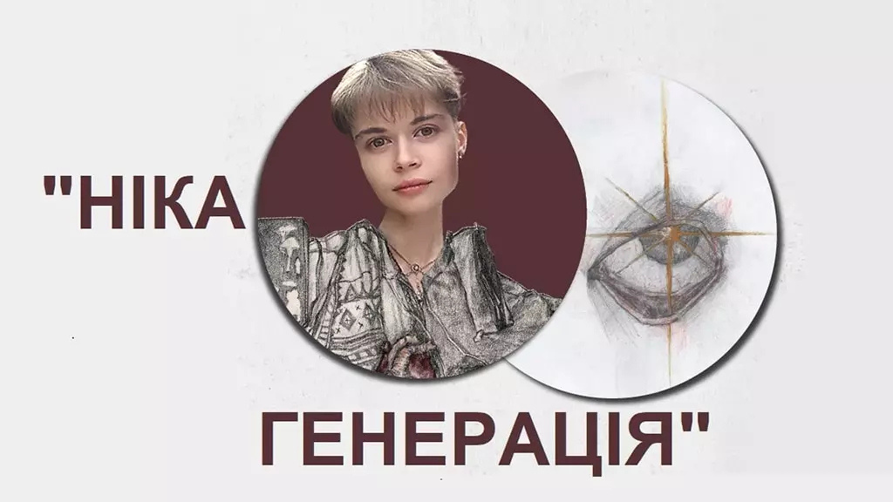
35
ДО 40 000 ГРН — ПРЕМІЯ ДЛЯ МОЛОДИХ МИТЦІВ І ЛІТЕРАТОРІВ “ГЕНЕРАЦІЯ НІКИ”
«Генерація Ніки»: премія для молодих митців і літераторів. Ця премія заснована на честь Вероніки Кожушко — харківської художниці та поетки, яка загинула 2024 року через російський ракетний удар. Вероніка лишила після себе світлу творчу спадщину, яка надихає нас підтримувати нове покоління українських талантів. Премію утворено за ініціативи батьків Вероніки, Харківського ЛітМузею та фонду Сергія Жадана.
Що потрібно для участі?
  Художні тексти (поезія, проза) або роботи у живописі, графіці, арт-диджитал.
  Творча біографія.
  Усе це у форматі PDF.
ДЕДЛАЙН: 15 лютого 2025 року
Деталі
Культура та туризм

Slide 37

36
5 000 ДОЛ — ПРОГРАМА ПІДТРИМКИ КРЕАТИВНИХ УКРАЇНЦІВ ВІД КИЇВСЬКОЇ ШКОЛИ ЕКОНОМІКИ “TALENTS FOR UKRAINE”
Київська школа економіки, завдяки сприянню міжнародних благодійників, створила програму Talents for Ukraine для підтримки нового покоління лідерів, які вміють мислити поза рамками, є талановитими і нестандартними, діють яскраво і нетривіально. Україна майбутнього неможлива без розвитку творчого потенціалу. Мета — допомогти талантам зростати і розвиватися саме тут.
Ваші проєкти, досягнення, ідеї змін — це неодмінна складова таланту, яка обов’язково буде розглянена. Втім, основна мета проєкту — це підтримка талантів, а не фінснування стартапів чи бізнесу. Тож у розгляді заявок, пов’язаних з реалізацією бізнес-ідей до уваги братиметься у першу чергу інноваційність та нестандартність пропонованих рішень.
ДЕДЛАЙН: не вказано
Деталі
Культура та туризм

Slide 38

37
ДО 5 000 000 ЄВРО — ГРАНТИ НА ПІДТРИМКУ УКРАЇНСЬКОЇ КУЛЬТУРИ (“КРЕАТИВНА ЄВРОПА”)
Метою конкурсу є відбір проектів, що відповідають на вищезазначені виклики та допомагають українським організаціям культурного та креативного секторів, митцям та професіоналам долати поточні та майбутні наслідки війни у співпраці з організаціями з інших країн Креативної Європи.
ДЕДЛАЙН: 6 лютого 2025 року
Деталі
Культура та туризм

Slide 39

38
ДО 500 000 ДОЛ – ДОСЛІДНИЦЬКІ ГРАНТИ У СФЕРІ ОСВІТИ (SPENCER FOUNDATION)
Фонд цінує роботи, які сприяють розвитку творчого та відкритого наукового мислення, залучають до глибокого дослідження та вивчають ґрунтовні питання, пов’язані з освітою. З цією метою ця програма підтримує заявки з різних дисциплінарних і методологічних перспектив, як на національному, так і на міжнародному рівні, від науковців на різних етапах їхньої кар’єри. Очікується, що заявки охоплюватимуть широкий спектр тем і дисциплін, які інноваційно досліджують питання, що є центральними для освіти, включаючи, наприклад, педагогіку, антропологію, філософію, психологію, соціологію, право, економіку, історію, нейронауки та інші дисципліни.
ДЕДЛАЙН: 14 січня 2025 року
Деталі
Освіта, стажування

Slide 40

39
ЄС надає можливість отримати грант на участь у спільних проєктах між бізнесом та академічними установами для пошуку інноваційних рішень. INDUSAC пропонує компаніям можливість подати свої виклики для спільного вирішення безкоштовно, де дослідники та студенти працюватимуть над їх розв’язанням. Програма також передбачає фінансові заохочення для студентів, що робить її вигідною як для бізнесу, так і для талановитих молодих фахівців.
Проєкт охоплює такі сфери, як циркулярність, сталий розвиток, цифровізація та Індустрія 4.0, що робить його ідеальним рішенням для компаній з будь-якої галузі, які прагнуть отримати інноваційні рішення для своїх потреб.
ДЕДЛАЙН:30 січня 2025 року
ДО 1000 ЄВРО — ГРАНТ ДЛЯ СТУДЕНТІВ ТА ДОСЛІДНИКІВ НА УЧАСТЬ У ПРОЄКТАХ ВЗАЄМОДІЇ МІЖ БІЗНЕСОМ І НАУКОЮ INDUSAC
Деталі
Освіта, стажування

Slide 41

Це можливість для випускників українських університетів, які мають дипломи магістра права, економіки, міжнародних відносин, політології або інших суміжних дисциплін.
Якщо ви маєте диплом бакалавра і високі результати з ключових дисциплін обраної програми, ви також можете податися.
ДЕДЛАЙН:15 січня 2025
40
СТИПЕНДІЇ КОЛЕДЖУ ЄВРОПИ НА ПІСЛЯДИПЛОМНЕ НАВЧАННЯ
Деталі
Освіта, стажування

Slide 42
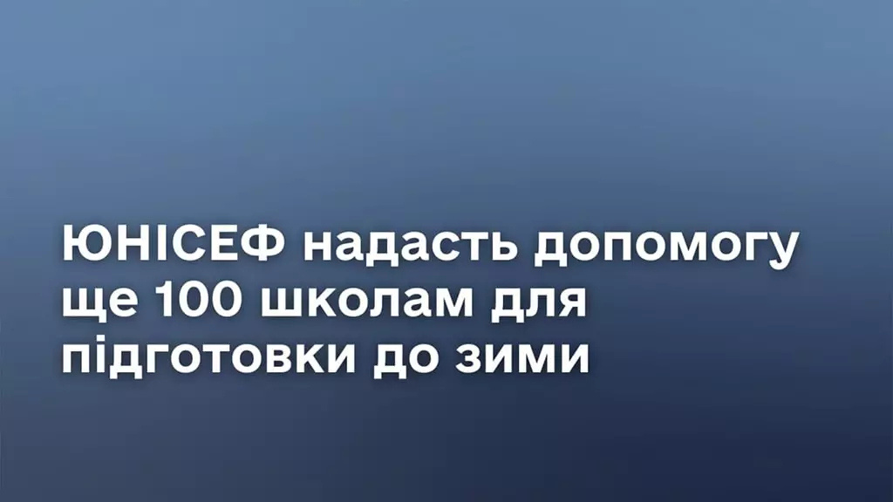
41
ЮНІСЕФ надасть допомогу ще 100 школам для підготовки до зими. Проєкт реалізується за підтримки Першої леді Олени Зеленської в межах реформи шкільного харчування та є результатом співпраці ЮНІСЕФ, Міністерства національної єдності України, МОН, а також Офісу Президента України. Кошти були надані урядом Норвегії.
Новий пакет грантів допоможе зміцнити стійкість українських шкіл і поповнить перелік із 700 шкіл, які були відібрані для отримання фінансової підтримки в межах цієї програми у жовтні.
ДЕДЛАЙН: не вказано
290 500 ГРН – ДОПОМОГА ДЛЯ ШКІЛ ДЛЯ ПІДГОТОВКИ ДО ЗИМИ (ЮНІСЕФ)
Деталі
Освіта, стажування

Slide 43

42
АКСЕЛЕРАТОР ДЛЯ ІННОВАЦІЙНИХ ICT СТАРТАПІВ DANUBE DIGITAL ACCELERATOR
Danube Digital Accelerator — це програма, яка підтримує нове покоління новаторів у Центральній та Східній Європі. Якщо ви студент, дослідник чи підприємець на ранній стадії з Боснії, Хорватії, Чехії, Німеччини, Чорногорії, Румунії, Сербії, Словаччини чи України, DDAccelerator готовий допомогти вам перетворити ваш проєкт на успішний бізнес. Проєкт зосереджений на інноваціях у сфері ICT, які розробляються за участю академічних установ, маючи на меті створення довготривалого позитивного впливу.
ДЕДЛАЙН: 31 травня 2025 року
Деталі
Наука, інновації, ІТ-технології

Slide 44

DOU вже вдруге планує знайти і відзначити ініціативи та проєкти, які наближають перемогу, формують українську ІТ-спільноту і є двигунами технологічного розвитку країни. Конкурс має на меті продемонструвати найкраще в українському ІТ і надихнути спільноту на створення нових проєктів.
Премію DOU вручатимуть за одинадцятьма номінаціями, деякі з них будуть визначені за рейтингом DOU, інші: онлайн-голосування ІТ-спільноти DOU (50%) і вибір експертної групи (50%).
ДЕДЛАЙН: 16 січня 2025 року
43
ПРЕМІЯ ДЛЯ ПРОЄКТІВ, ІНІЦІАТИВ, СПЕЦІАЛІСТІВ, ЯКІ ВПЛИВАЮТЬ НА IT-СПІЛЬНОТУ (DOU)
Деталі
Наука, інновації, ІТ-технології

Slide 45

Метою відкритого конкурсу фінансової підтримки стартапів є надання практичної підтримки відібраним об’єктам інвестування у стимулюванні їхнього зростання, підвищенні видимості та зміцненні позицій на національному та міжнародному ринках. Для стартапів з асоційованих країн програми «Горизонт Європа», які бажають розширити свою присутність на ринку, це відкриває двері до європейських ринків та екосистеми мобільності.
ДЕДЛАЙН: 10 січня 2025 року
44
ВІД 100 000 ЄВРО — ГРАНТИ ДЛЯ СТАРТАПІВ У СФЕРІ МІСЬКОЇ МОБІЛЬНОСТІ (EIT URBAN MOBILITY)
Деталі
Наука, інновації, ІТ-технології

Slide 46

45
ДО 150 000 ЄВРО — ГРАНТИ НА ОРГАНІЗАЦІЮ ЗАХОДІВ У СФЕРІ ОХОРОНИ ЗДОРОВ’Я (EU4HEALTH)
Метою конкурсу є підтримка організації неприбуткових, загальносоюзних науково-політичних суспільних заходів високого рівня, що об’єднують усіх зацікавлених осіб, таких як громадяни, пацієнти, фахівці, науковці, політики на місцевому, регіональному та загальносоюзному рівнях. Ці заходи охоплюватимуть важливі питання здоров’я, пов’язані з пріоритетами Союзу в галузі охорони здоров’я, і, таким чином, сприятимуть розвитку та впровадженню Європейського союзу охорони здоров’я.
ДЕДЛАЙН: 22 січня 2025 року
Деталі
Охорона здоров'я

Slide 47

46
Основною метою діяльності Української ініціативи з охорони психічного здоров’я для національного розвитку (U-MIND) є створення комплексної, науково обґрунтованої, інклюзивної системи охорони психічного здоров’я, яка задовольнятиме нагальні, середньо- та довгострокові потреби, сприятиме добробуту всіх українців та підвищуватиме їхню спроможність брати участь у відновленні економіки України. Пропагуючи психічне здоров’я серед українців, U-MIND прагне підвищити стійкість, соціальну згуртованість та економічну продуктивність, сприяючи таким чином сталому економічному розвитку та зростанню в Україні. Діяльність буде спрямована на негайне та довгострокове зміцнення систем. Реалізація має бути зосереджена на ефективності, доступності, масштабованості, адаптивності та культурній відповідності, щоб відповідати швидкозмінному ландшафту психічного здоров’я.
ДЕДЛАЙН: 15 січня 2025 року
ДО 50 000 000 ДОЛ — УКРАЇНСЬКА ІНІЦІАТИВА З ОХОРОНИ ПСИХІЧНОГО ЗДОРОВ’Я ЗАДЛЯ НАЦІОНАЛЬНОГО РОЗВИТКУ U-MIND (USAID)
Деталі
Охорона здоров'я

Slide 48

47
Метою цього Річного програмного запиту (APS) є збір заявок на фінансування для покращення продуктивності сільського господарства, підвищення продовольчої безпеки та сприяння сталим методам ведення сільського господарства в цільових регіонах України. Метою запиту є підтримка інноваційних підходів до досягнення своїх цілей у співпраці із приватним сектором, який можна масштабувати та тиражувати для максимізації впливу. Результати цього запиту у співпраці із приватним сектором можуть включати надання одно- або багаторічних поновлюваних грантів; випуск відповідних окремих запитів пропозицій; запити на цінові пропозиції або інші тендери, що визначено як відповідні для допомоги українському аграрному сектору.
ДЕДЛАЙН: 4 липня 2025 року
ДО 198 000 000 ГРН — ГРАНТИ НА ПОКРАЩЕННЯ ПРОДУКТИВНОСТІ СІЛЬСЬКОГО ГОСПОДАРСТВА В УКРАЇНІ (USAID HARVEST “ВРОЖАЙ”)
Деталі
Агропромисловий розвиток

Slide 49

Щоб покращити доступ українських товаровиробників сільськогосподарської продукції до міжнародних ринків збуту Європи, Азії та Близького Сходу, Програма USAID АГРО планує підтримати сервісні компанії, які надають послуги з просування експорту готових продуктів переробки, та які візьмуть на себе розширення географії продажу агропродукції виробників за рахунок розвитку операційної спроможності та нових послуг.
У межах проєктів увага надаватиметься просуванню експорту таких готових продуктів переробки: фруктові пюре, крохмалі, плодоовочеві консервації, борошно, висівки, олія, лецитин, протеїнові продукти тощо.
ДЕДЛАЙН: 19 лютого 2025 року
48
ДО 9 000 000 ГРН — СПІВФІНАНСУВАННЯ ДЛЯ РОЗВИТКУ ПОСЛУГ ІЗ ПРОСУВАННЯ ЕКСПОРТУ ГОТОВИХ ПРОДУКТІВ ПЕРЕРОБКИ АГРОПРОДУКЦІЇ (USAID АГРО)
Деталі
Агропромисловий розвиток

Slide 50

49
ДО 1 041 250 ГРН — ГРАНТИ ДЛЯ ПІДТРИМКИ АГРОВИРОБНИКІВ (ФАО, ДАР)
Гранти підтримують розвиток спеціалізованих сільськогосподарських ланцюжків доданої вартості, пристосованих до переваг і традицій кожного регіону, а також до вимог підвищення безпечності харчових продуктів і екологічності виробництва. Деякі з цих продуктів мають статус найменування місця походження (НМП) та захищеного географічного зазначення (ГЗ), що відображає їхню унікальну культурну та економічну цінність.
ДЕДЛАЙН: 24 січня 2025 року
Деталі
Агропромисловий розвиток

Slide 51

50
Фонд надає стартовий капітал (pre-seed & seed capital) для масштабування стартапів, заснованих на технологіях, інноваціях та інтелектуальній власності, розроблених українськими засновниками. Основний акцент зроблено на таких напрямках, як FinTech, SaaS, EdTech, AI/ML. Третина інвестицій буде спрямована в Edtech стартапи та ті, що прагнуть зробити істотний внесок у вирішення глобальних проблем.
ДЕДЛАЙН:постійно
ДО 200 000 ДОЛ — ІНВЕСТИЦІЇ В УКРАЇНСЬКІ СТАРТАПИ ANGEL ONE
Деталі
Постійнодіючі грантові програми

Slide 52

Діє урядова програма «єРобота». Через «Дію» можна подавати заявки на безповоротні гранти на створення власної справи, розширення малого й середнього бізнесу, отримання нових навичок для кар’єри.
Грантова програма з компенсації вартості теплиць допоможе залучити аграріям до 7 млн грн.
Сума
Розмір гранту становить:
  для 0,4 – 0,6 гектара – 2 млн. гривень;
  для 0,8 – 1,2 гектара – 3,5 млн. гривень;
  для 1,6 – 2,4 гектара – 7 млн. гривень.
Але не більше 70% вартості проєкту.
ДЕДЛАЙН:постійно
51
ДО 7 000 000 ГРН — ГРАНТ НА ЗАКЛАДКУ ТЕПЛИЦІ
Деталі
Постійнодіючі грантові програми

